Slide 1
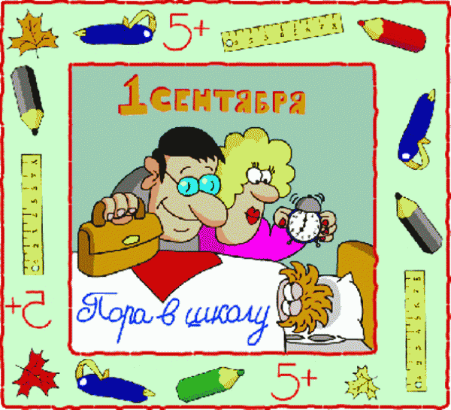


Slide 2
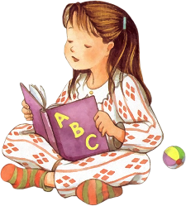

Психологическая готовность
Личностная
Интеллектуальная
развитие познавательных процессов, мелкой моторики и произвольности действий
Социально-психологическая
Эмоционально-волевая
умение управлять своим поведением и эмоциями
желание учиться – идти в школу, умение общаться, умение обучаться, умение выполнять роль ученика

Slide 3
Диагностика развития познавательных процессов и произвольности действий
Цель: посмотреть уровень развития познавательных процессов у детей, идущих в первый класс, чтобы педагогам и родителям знать над чем нужно поработать дополнительно, чтобы учеба ребенка была успешной.
ПОЗНАВАТЕЛЬНЫЕ ПРОЦЕССЫ:
Восприятие
Внимание
Мышление
Память
Воображение
Речь

Slide 4

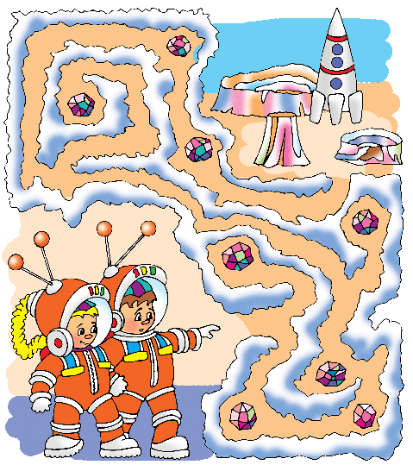
Внимание
От степени сформированности внимания во много зависит продуктивность учебной деятельности и успеваемость ребенка.
Непроизвольное внимание – возникает само собой, то что ярко, интересно (свойственно дошкольникам)
Произвольное внимание - требует усилия воли: надо делать то, что не хочется (необходимо школьникам)
Игры и упражнения, направленные на развитие внимания:
- Найди одинаковые предметы (картинки)
Найти отличия между картинками
Лабиринты
Найди и вычеркни
Пазлы
Запретная буква (цифра, слово, слог и т.п.)
Игра «Черное с белым не носить, «да» и «нет» не говорить»
Рисование по точкам и др.

Slide 5
Мышление
Игра «Четвертый лишний» (с однозначным и неоднозначным ответом)
Упражнение «Раздели на группы и скажи почему»
Игры со спичками (счетными палочками) + мелкая моторика
Игра-упражнение «Продолжи ряд»
Детям предлагается ряд букв, цифр, фигур, в котором просматривается некая закономерность. Ребенку нужно продолжить ряд (1, 3, 5, 7, …, …).
Упражнение «Расскажи рассказ по картинкам»+ воображение +речь
Детям предлагаются картинки. Их нужно разложить в нужной последовательности и составить рассказ.
Головоломки, ребусы, загадки и т.п.
Настольные игры: шашки, шахматы, домино

Slide 6
Память
Игра «Какой игрушки (картинки) не хватает? – зрительная память
Перед ребенком на 1 мин. Ставятся 4-5 игрушек (картинок), затем просят отвернуться. Убирают одну игрушку (или переставляют) и спрашивают: «Что изменилось?»
Игра «Прогулка в картинках» - зрительная, слуховая память и внимание
Во время прогулки ребенка просят обращать внимание на все вывески (дорожные знаки). Дома просят нарисовать или рассказать о тех вывесках (знаках), которые он запомнил.
Упражнение «Запомни картинки (слова)».
Ребенку предлагается запомнить 10 картинок (или читаются слова) в течение 2 минут. Затем вспомнить.
Пересказывание сказок, рассказов, мультфильмов. Заучивание стихов.

Slide 7
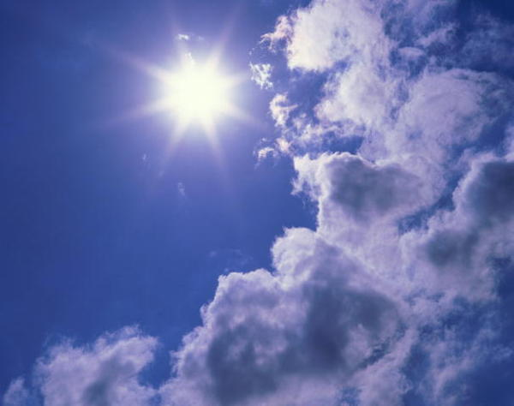
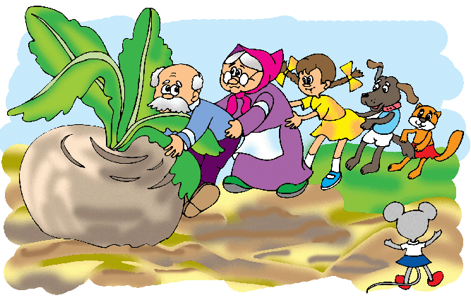
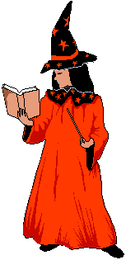
Воображение
Упражнения со сказками, рассказами:
Придумывание недостающих частей рассказа, сказки, когда одна из них пропущена + развивается мышление
Перевирание сказки (Красная шапочка – вредная, а волк – добрый)
Придумывание сказок, рассказов, стихов
Игра «Словотворчество» (Дж. Родари)
Предлагаем детям придумать новые слова с помощью добавления к ним префикса (микро, анти, мини, макро). Затем эти новые слова нужно объяснить с помощь нескольких знакомых слов. Например: «микрогиппопотам» - выращивается дома, в аквариуме
Упражнение «Способы применения предмета»
Называется какой-либо хорошо известный предмет. Надо назвать как можно больше различных способов его применения.
Игра «Дорисуй»
Упражнение «придумай предложение»
Ребенку даются 3-4 разных слова. Он должен придумать предложение (или рассказ/сказку), в котором используются все эти слова

Slide 8
Пространственное восприятие
Ребенок к началу школьного обучения должен четко ориентироваться в пространстве: знать левое - правое, низ-верх, под - над, внутри – вне (снаружи), вперед - назад, нижний левый угол – верхний правый угол – нижний правый угол – верхний левый угол, около и т.п.
Упражнения и занятия, способствующие закреплению пространственного восприятия:
Использовать в разговоре с ребенком пространственные отношения
Рисование узоров по клеточкам под диктовку взрослого
Игры с мозаикой (построение симметричных узоров)
Игра «Ищем клад» (по запискам или по плану)
Игра «Зеркало» (ребенок – зеркало, взрослый – смотрит в зеркало и выполняет все движения ребенка в зеркальном отображении и наоборот)

Slide 9


Милые родители!
Образование может сделать ребенка умным,
но счастливым делает его только душевное, разумно организованное общение с близкими и любимыми людьми — семьей.

Slide 10
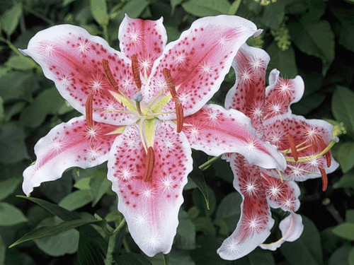
СПАСИБО ЗА ВНИМАНИЕ!

